Slide 1


Meningsfulla Måltider
På särskilda boende
Värnamo kommun

Slide 2

Syftet
Öka brukarinflytande
Göra förbättringar/utveckla verksamheteten
Stärka kostombuden i sin roll
Skapa struktur och systematik
Enhetligt arbetssätt

Slide 3
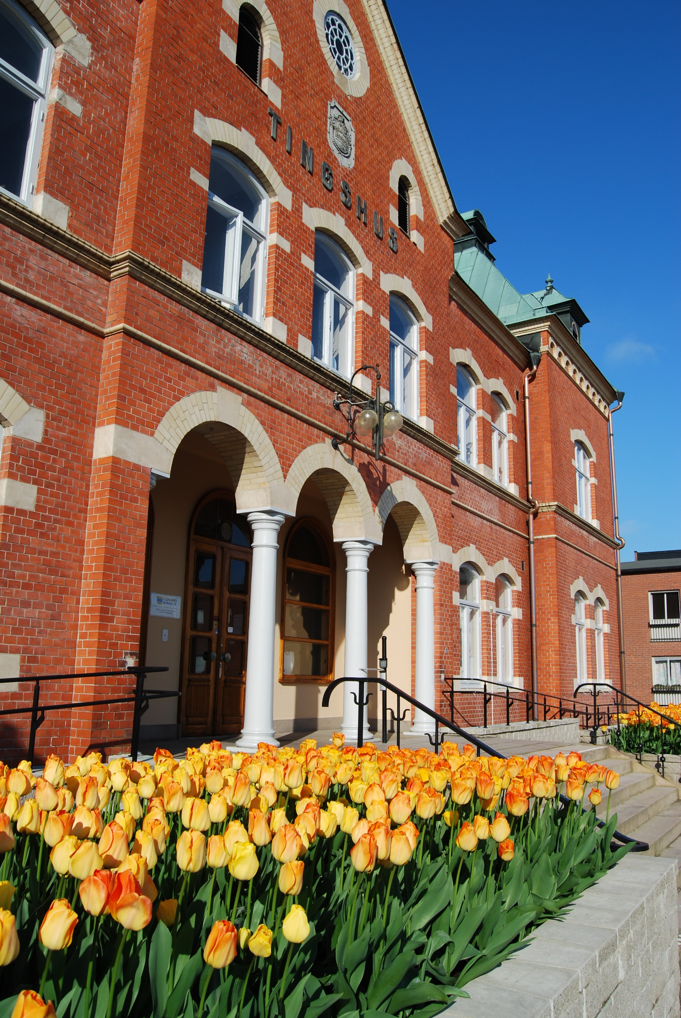
Genomförande
Började i liten skala som ett pilotprojekt under 1 års tid på ett boende.
Förankring i ledningsgrupp
Genomgång av ansvarsfördelning vem gör vad ( aktivitetsplan och kommunikationsplan)
Information till alla berörda inför uppstart externa och interna

Slide 4
Nulägesanalys
Inför uppstarten behövde vi skapa oss en bild hur såg det ut !
Det gjordes genom att
Titta på brukarundersökningen
Genomföra måltidsobservationer
Genomföra intervjuer till alla brukare som ville och kunde delta.

Slide 5

Brukardialoger
Genomförs 4 gånger om året
Utgår från en fast dagordning
Deltagare är brukarrepresentanter, kostombud och enhetschef
(sammankallande är enhetschef)
Mötet dokumenteras
Synpunkter från brukarna tas vidare i kostmöte med Serviceförvaltningen
Kostombud och enhetschef fångar upp synpunkter som de kan arbeta vidare med. ( förankrar i arbetslagen på APT)
Nutritonsamordnare i kommunen tar del av dokumentationen

Slide 6

Utvärdering efter 1 år
Vilka förbättringar som genomförts
Ny brukarintervju
Nattfastemätningar

Slide 7
Implementering
Presentation i nämnden
Beslut i ledningsgrupp
Uppstart på samtliga boende
Utbilda måltidsobservatörer

Slide 8
Framångfaktorer
Ledning och nämnd intresserad
Införande av måltidsvärd/värdinna vid måltiderna
Information och tydlig kommunikationsplan
Checklistor för vikarie
Brukare som känner sig mer delaktiga
Struktur hur man tar tillvara på brukares synpunkter
Personal upplever ett lugnare arbetsklimat
Arbetssättet medför ingen ökad kostnad

Slide 9
Utmaningar
Att hålla arbetet levande över tid
Att arbetssättet blir en naturlig del i vardagen

Slide 10

Tack för att ni lyssnat!
Kontaktuppgifter :
Mail : lisbeth.skoogh@varnamo.se
Tele:0370-37 81 98

